Slide 1
Intelligenter Greifer für Roboterarm
Die Zwischenpräsentation von Daniel Klauser
Experte : Dr. Stettbacher
Auftraggeber : Prof. Legrand
Betreuender Dozent : Prof. Dr. Zahn
25.4.2017

Slide 2
Inhaltsverzeichnis
Ausgangslage
Aufgabestellung
Vorgehen
Lösungskonzepte
Implementation
Weiteres Vorgehen
Demo

Slide 3
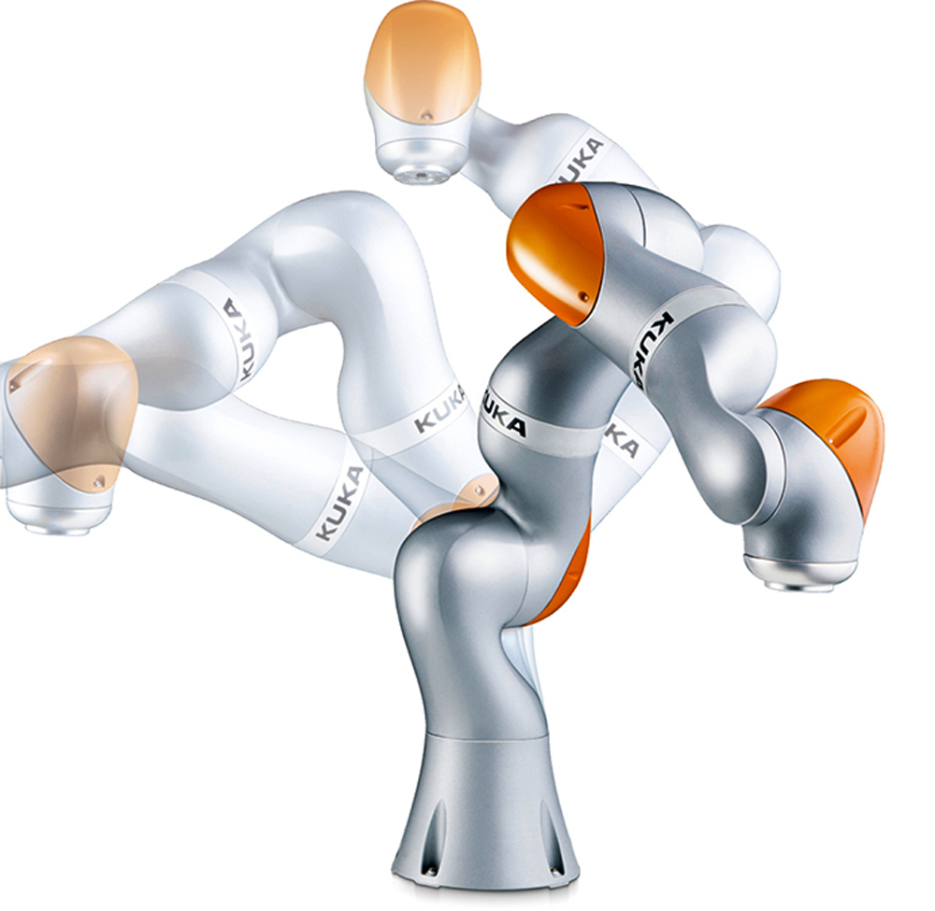
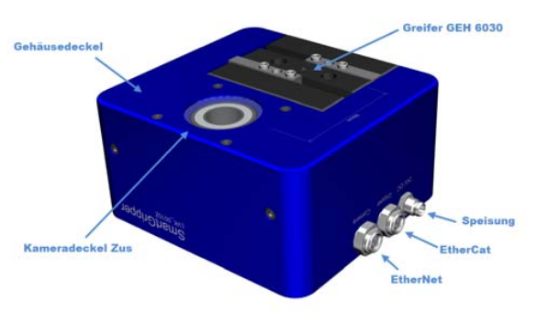
Ausgangslage
KUKA ROBOTICS. (20. März 2015). www.businesswire.com
Lischer, P. (2016). Smartgripper Ein Intelligenter Zentrumsgreifer. Horw.

Slide 4
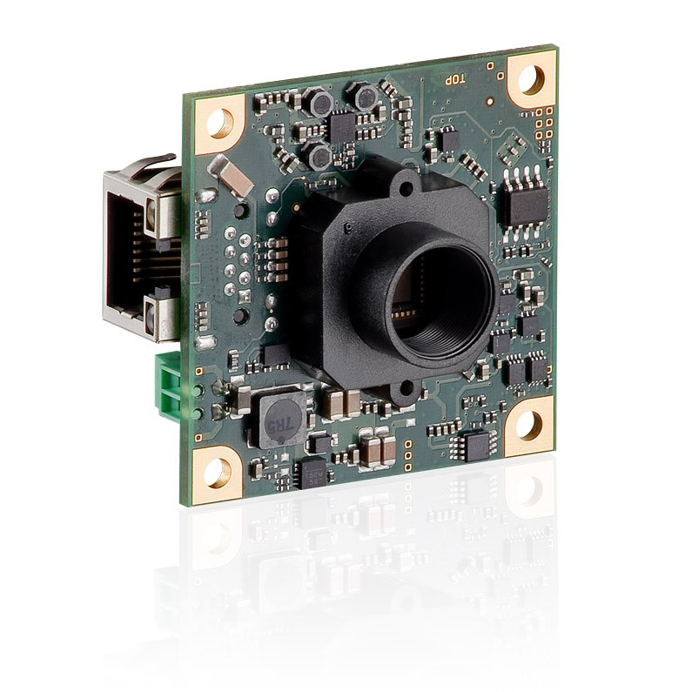
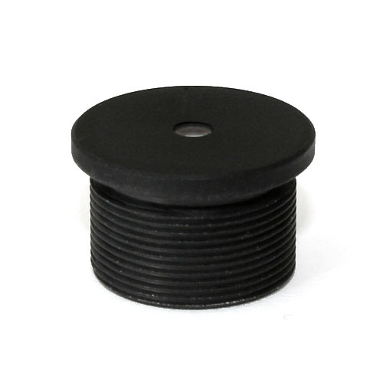
Ausgangslage
UI-5581LE‐M (IDS Imaging Development Systems GmbH,2016)
B5M7630 (Lensation GmbH,2016)

Slide 5
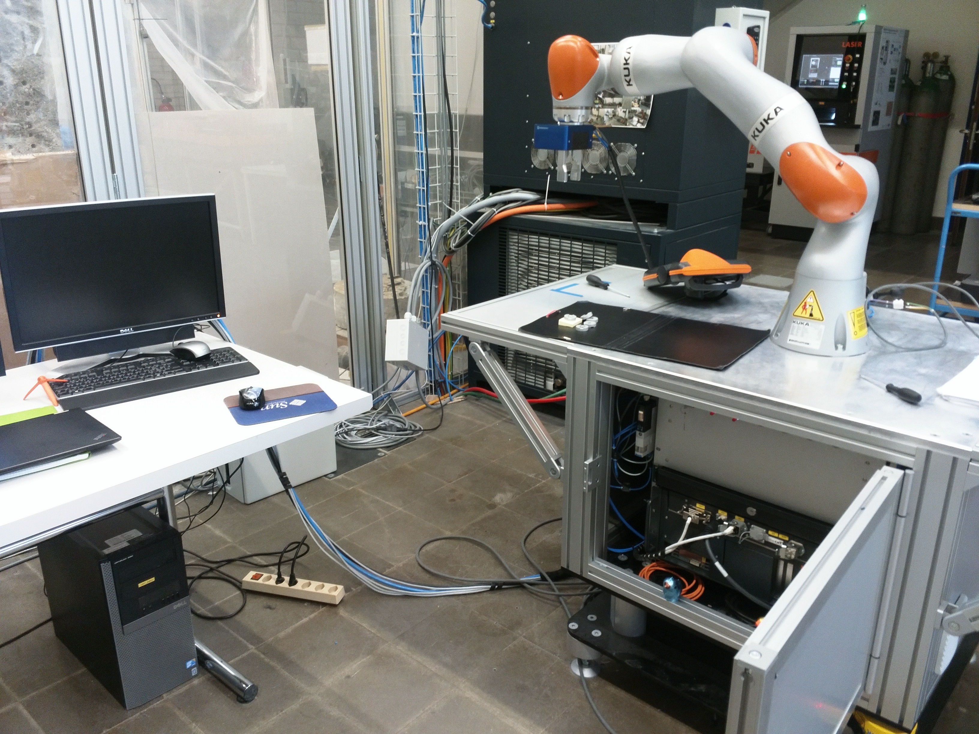
Verbindungen
Kamera (Gelb)
Bildverarbeitung (Rot)
SPS (Türkis)
Roboterarm (Grün)

Slide 6
Aufgabestellung
Kommerziellen Bildverarbeitungsbibliotek Halcon
Vollständige Erfassung von Werkstücken in 3D
Quantitative Genauigkeitsanalyse
Implementierung des Algorithmus zum Greifen des Werkstückes

Slide 7
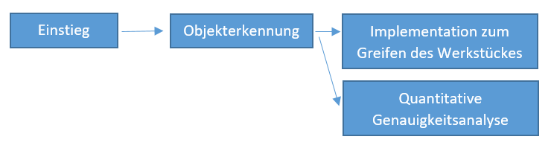
Vorgehen
Zeit

Slide 8
Lösungskonzepte
Shape Based Matching «Konturen»
Surface Based Matching «Oberflächen»

Slide 9
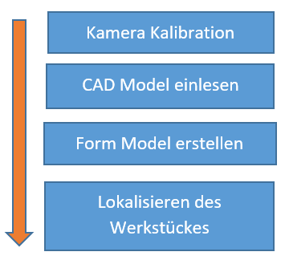
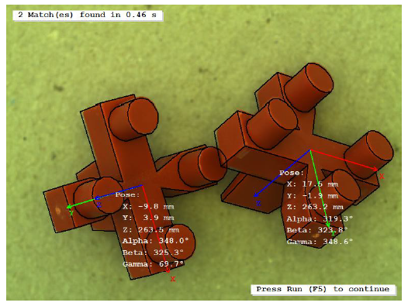
Shape Based 3D Matching
(2016). Solution Guide III-C 3D Vision. München: November

Slide 10
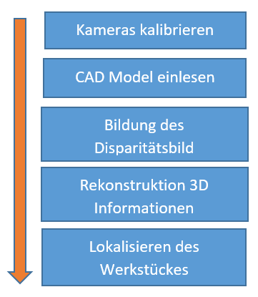
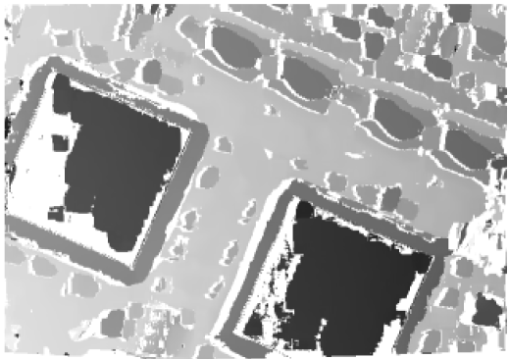
Binocular Stereo
(2016). Solution Guide III-C 3D Vision. München: November

Slide 11
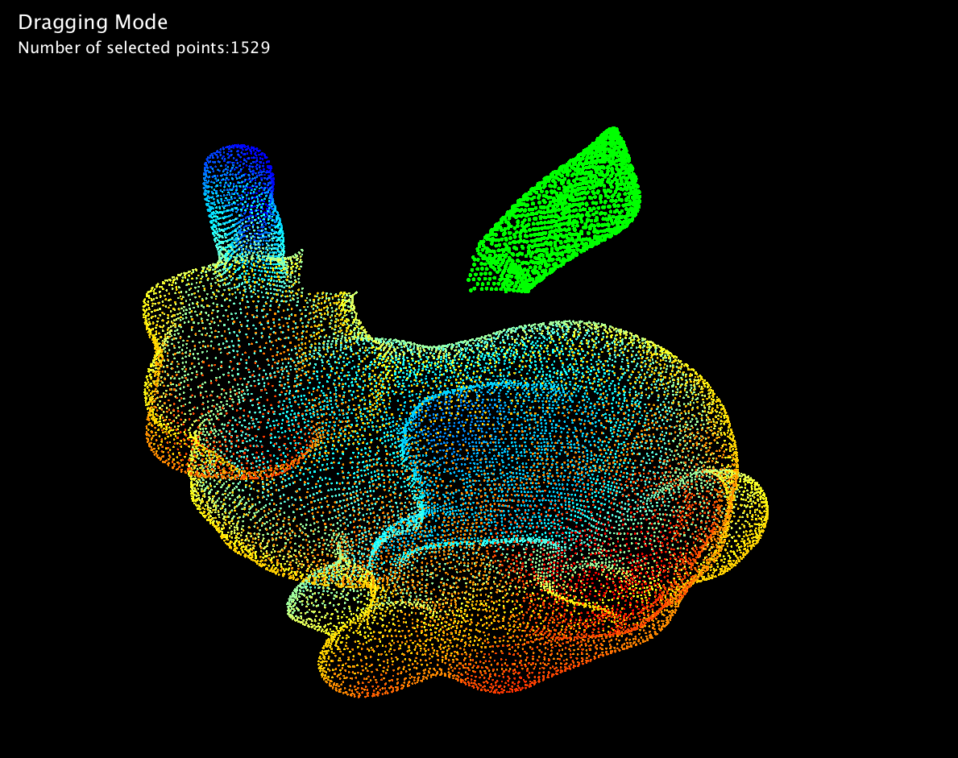
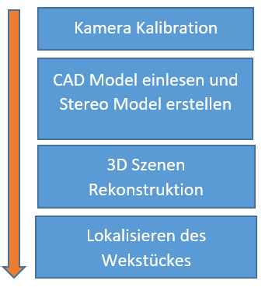
Multi View Stereo
http://paradise.caltech.edu. (4. Oktober 2012).

Slide 12
Auswahl des Konzeptes

Slide 13
Implementation von Multiview Stereo
Init Kamera Setup
Stereo Model erstellen
Einlesen & Abtasten des CAD Models
Rekonstruktion der 3D Szene
Finden des Objektes

Slide 14
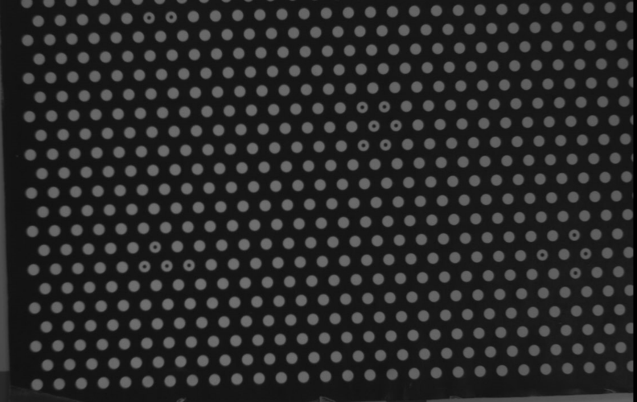
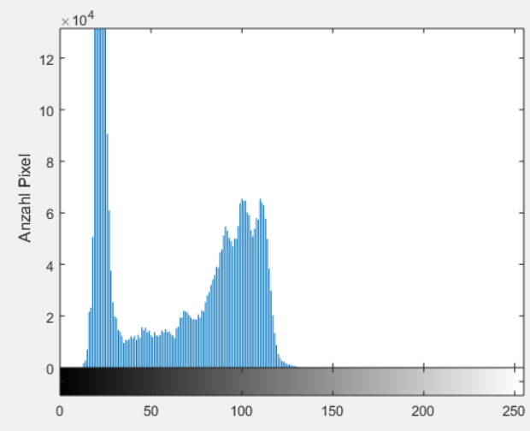
Implementation von Multiview Stereo
Farbtiefe

Slide 15
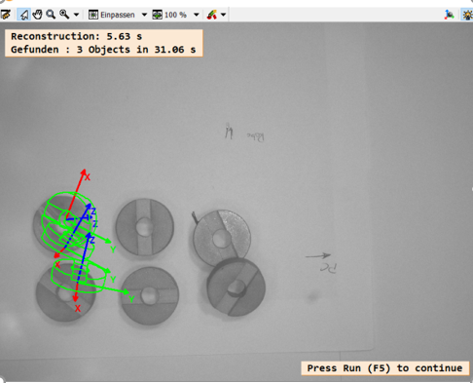
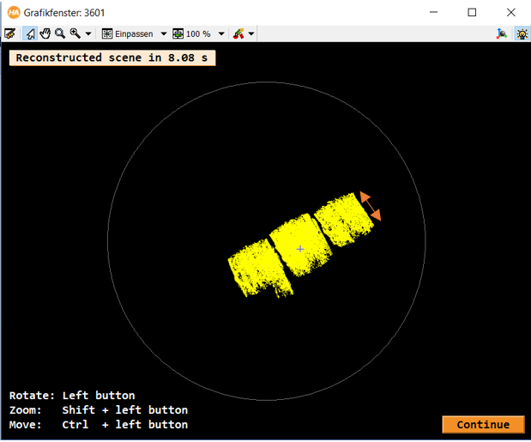
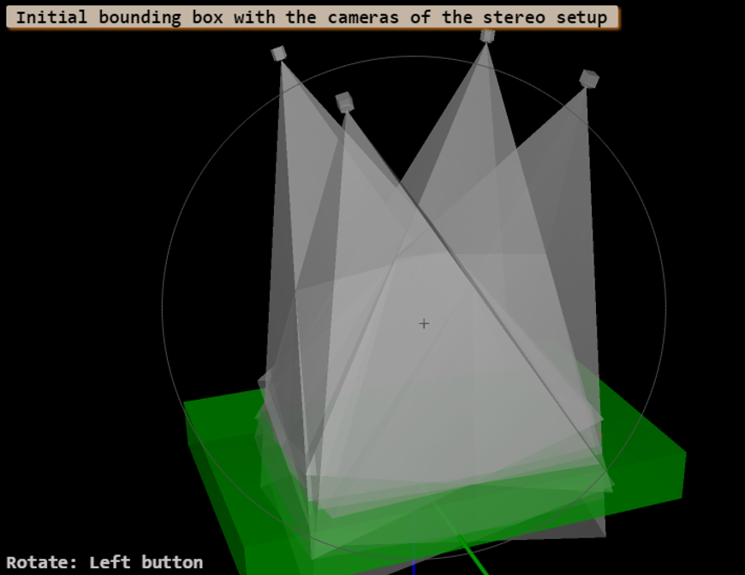

Slide 16
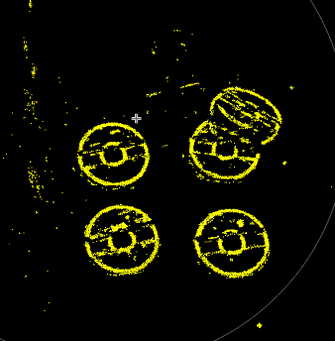
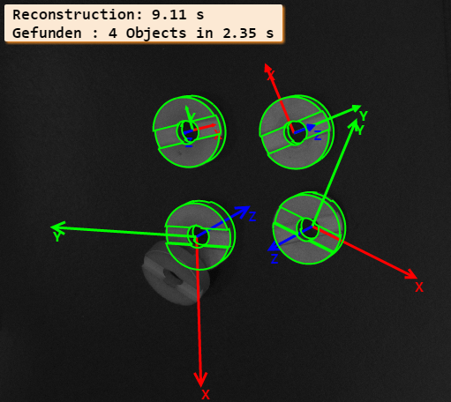

Slide 17
Weiteres Vorgehen
Quantitative Genauigkeitsanalyse
Strategie zur Implementation zum Greifen eines Werkstückes

Slide 18
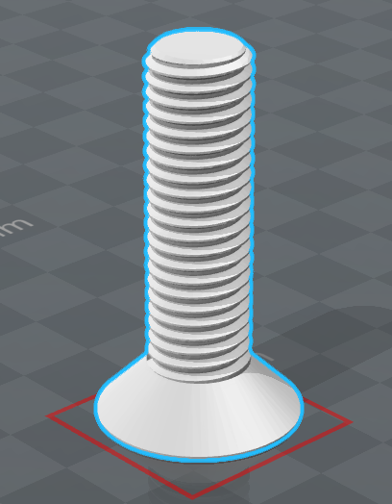
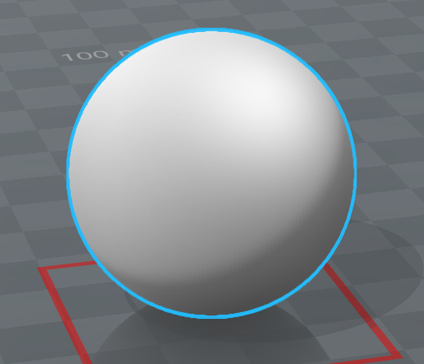
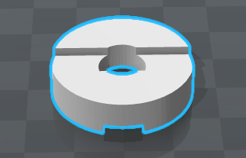
Quantitative Genauigkeitsanalyse

Slide 19
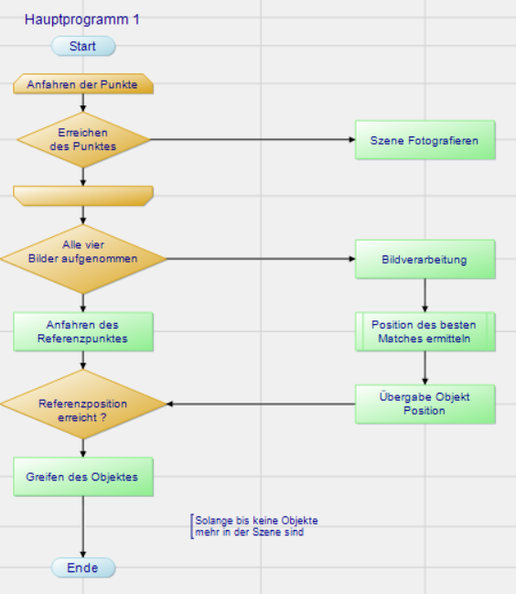
Implementation zum Greifen des Werkstückes

Slide 20
Demo

Slide 21
Herzlichen Dank für Ihre Aufmerksamkeit!

